Slide 1
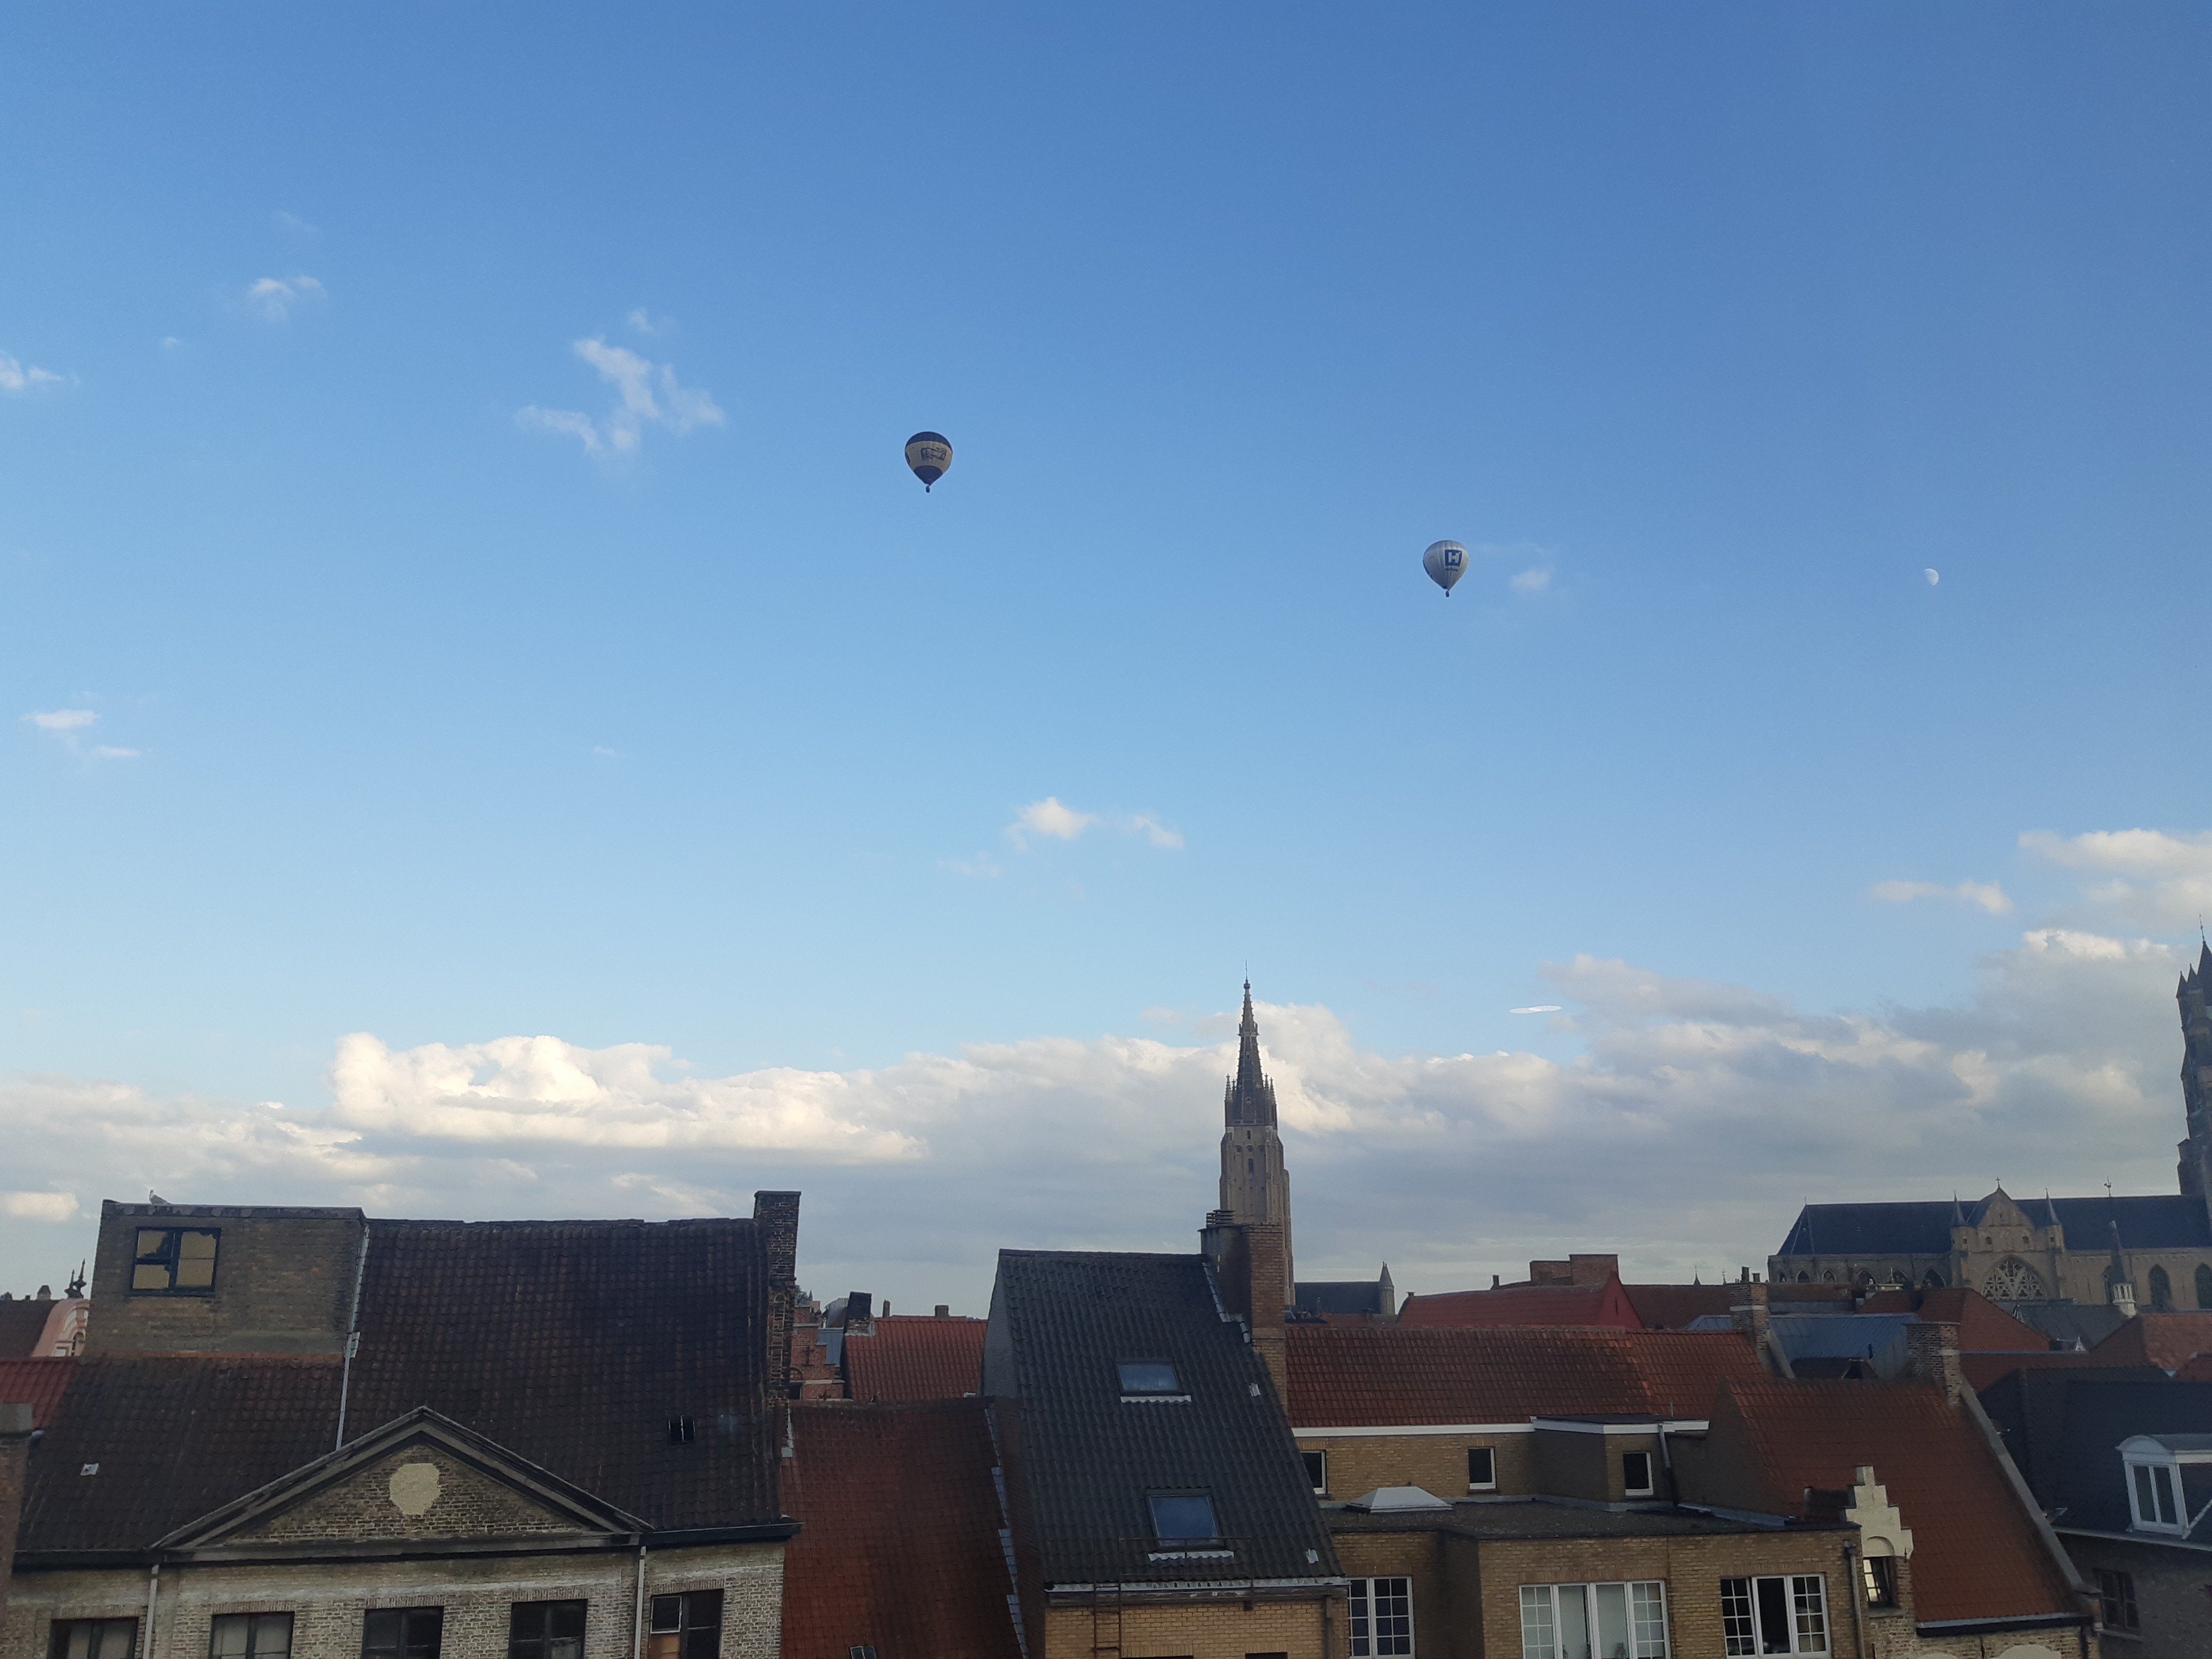
Βλεννογόνος του στόματος
Κωνσταντίνος Ι. Τόσιος
Εργαστήριο Στοματολογίας

Slide 2

1
να ορίζετε το βλεννογόνο του στόματος και να απαριθμείτε τις λειτουργίες του
2
να περιγράφετε του ιστούς του βλεννογόνου και να τους συσχετίζετε με τις λειτουργίες του

Slide 3
βλεννογόνος
«η υγρή επένδυση του πεπτικού σωλήνα, των αναπνευστικών οδών και των άλλων κοιλοτήτων του σώματος που επικοινωνούν με το εξωτερικό περιβάλλον»

Slide 4
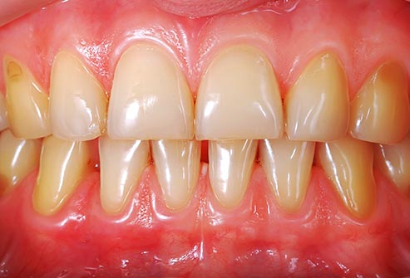
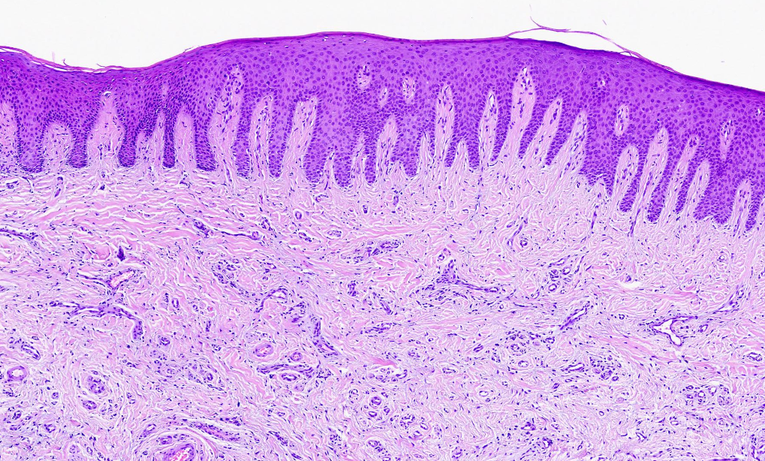
βλεννογόνος στόματος

Slide 5
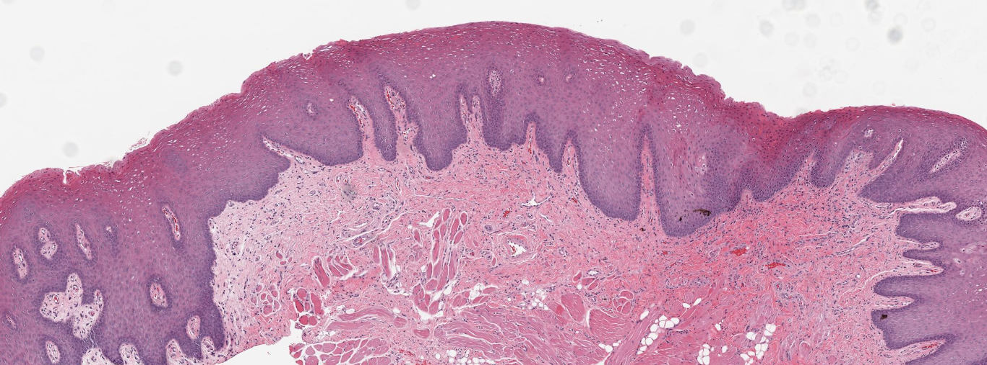
βλεννογόνος στόματος
επιθήλιο
χόριο
υποβλεννογόνιος
όργανο

Slide 6
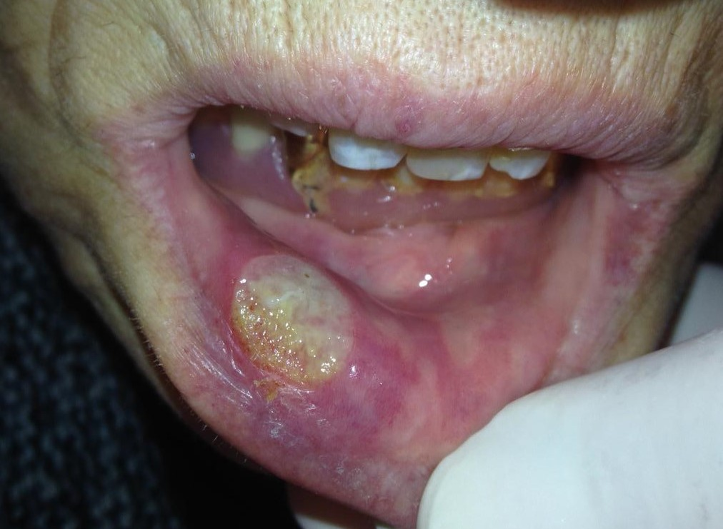
βλεννογόνος στόματος
προστασία
  τραύμα
  μικρόβια
αίσθηση
  γεύση
  θερμότητα, αφή, πόνος
έκκριση
τραυματικό έλκος

Slide 7
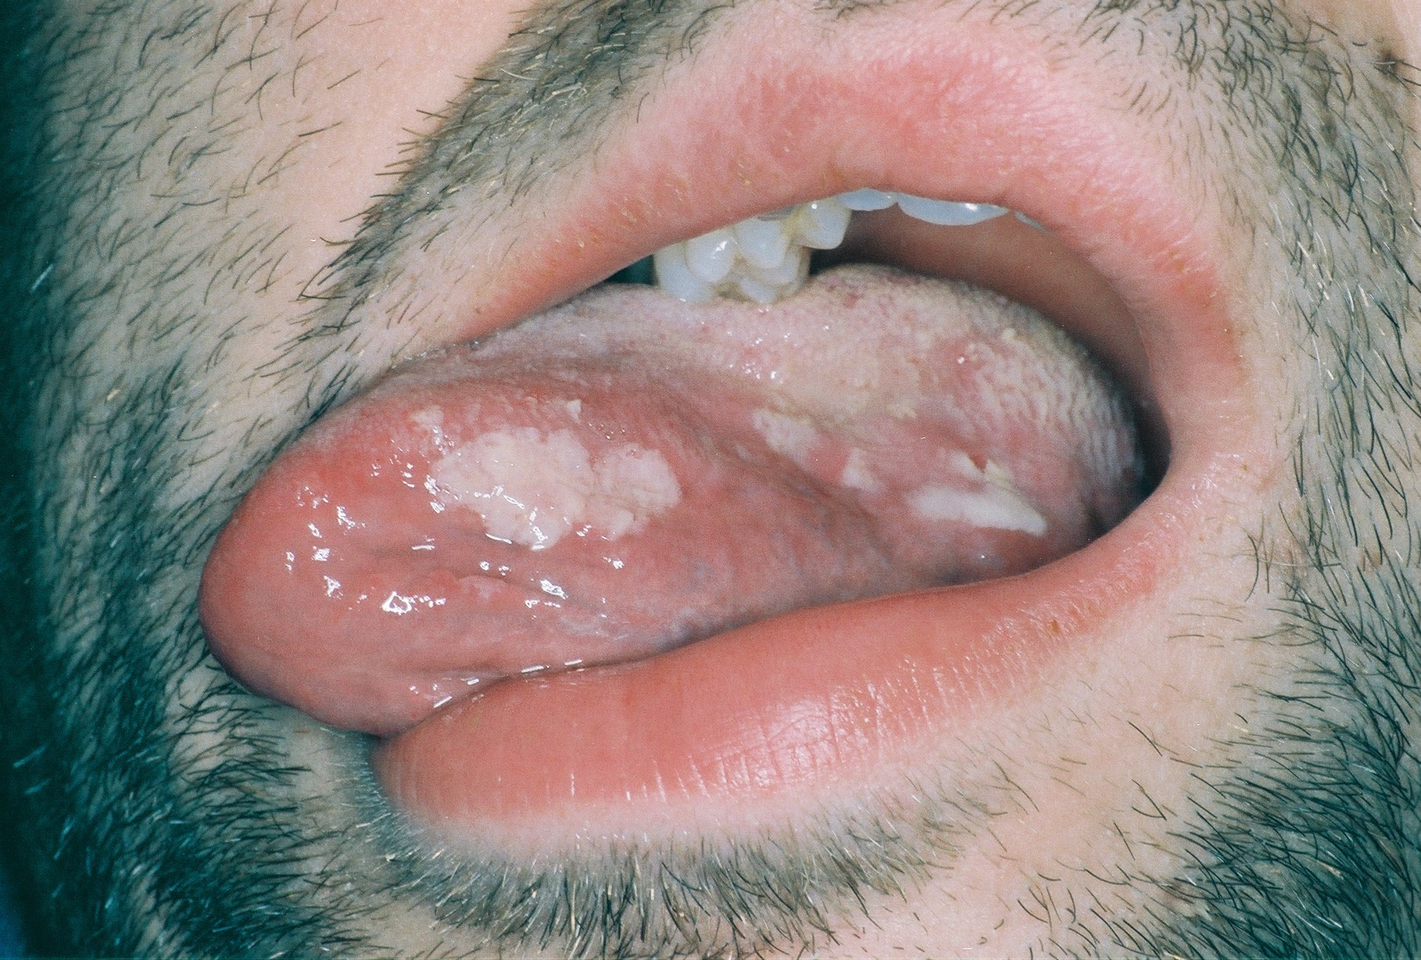
βλεννογόνος στόματος
προστασία
  μηχανολειτουργικές επιβαρύνσεις
  μικρόβια
αίσθηση
  γεύση
  θερμότητα, αφή, πόνος
έκκριση
καντιντίαση

Slide 8
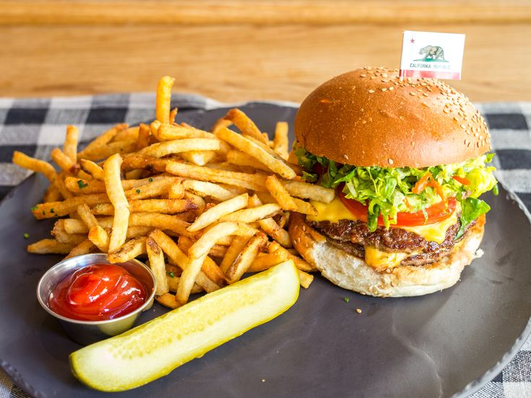
βλεννογόνος στόματος
προστασία
  μηχανολειτουργικές επιβαρύνσεις
  μικρόβια
αίσθηση
  γεύση
  θερμότητα, αφή, πόνος
έκκριση

Slide 9
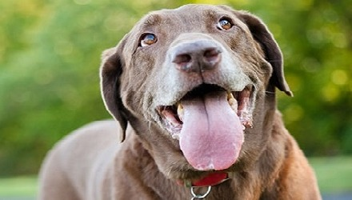
βλεννογόνος στόματος
προστασία
  μηχανολειτουργικές επιβαρύνσεις
  μικρόβια
αίσθηση
  γεύση
  θερμότητα, αφή, πόνος
έκκριση

Slide 10
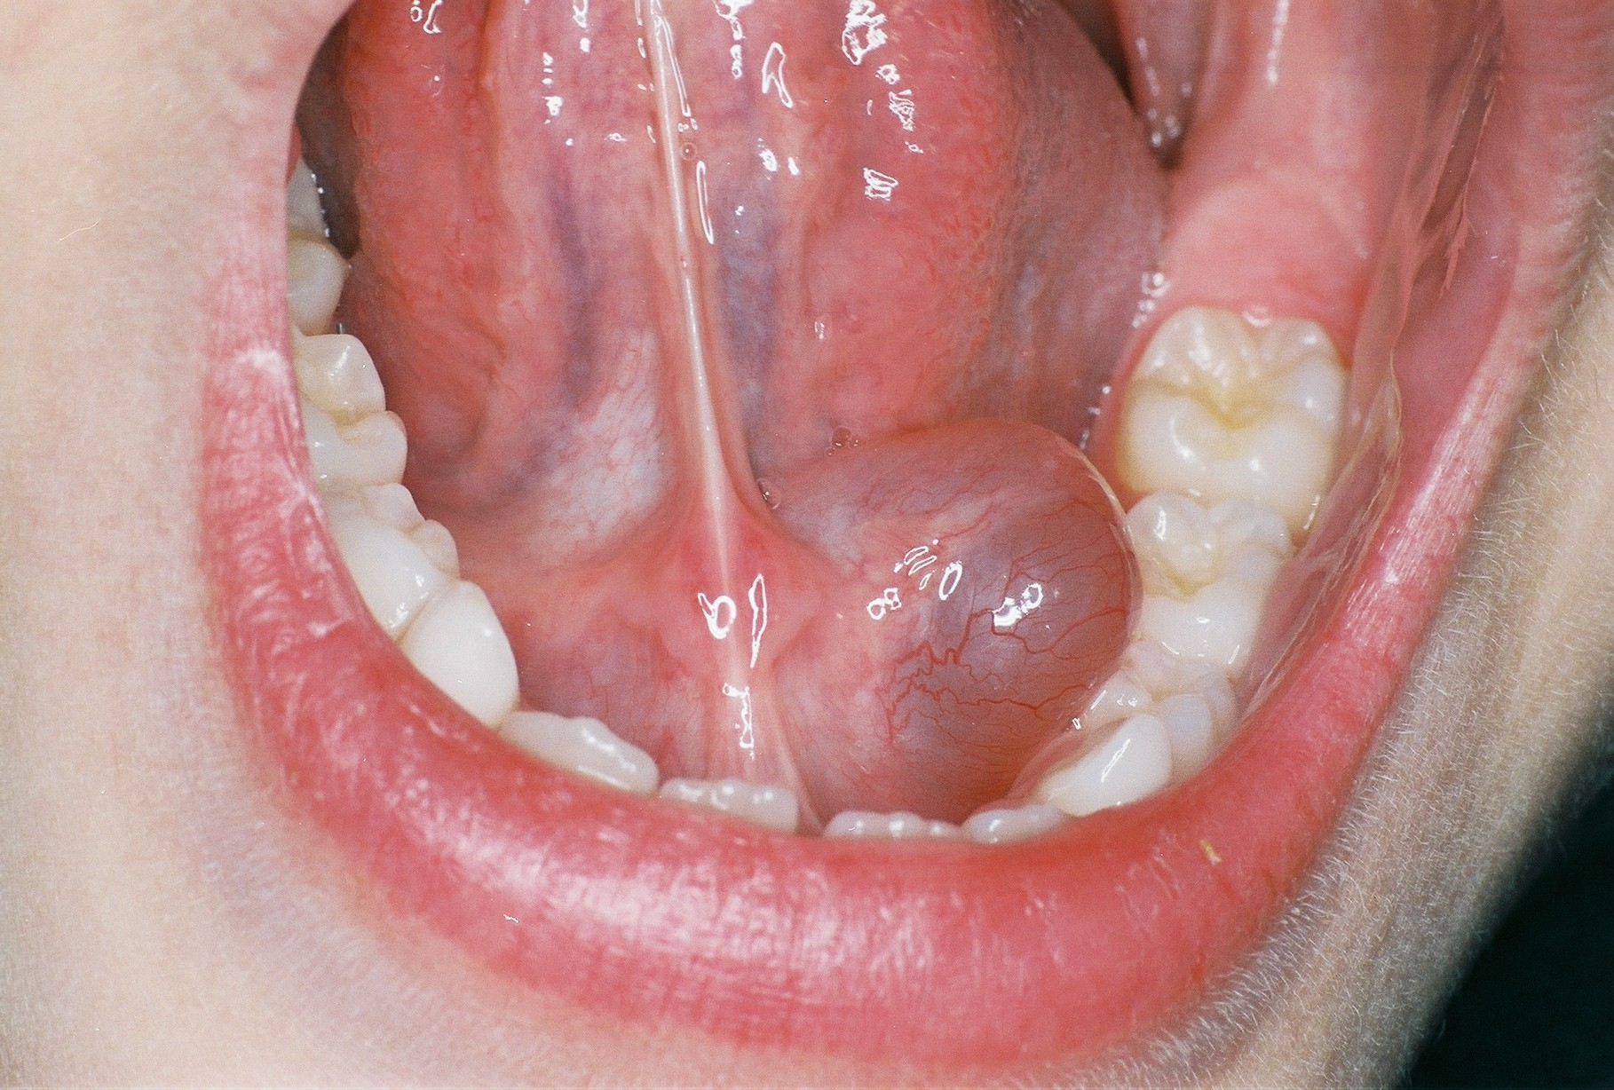
βλεννογόνος στόματος
προστασία
  μηχανολειτουργικές επιβαρύνσεις
  μικρόβια
αίσθηση
  γεύση
  θερμότητα, αφή, πόνος
έκκριση
βατράχιο

Slide 11
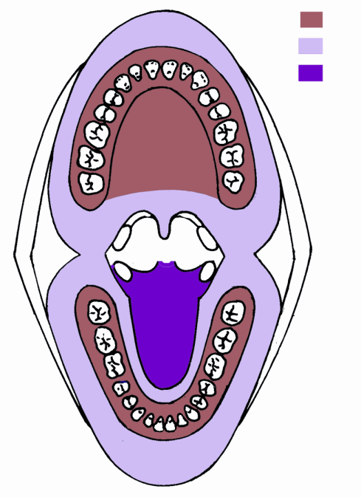
βλεννογόνος στόματος
μασητικός
  ούλα και σκληρή υπερώα
εξειδικευμένος
  ραχιαία επιφάνεια και πλάγια χείλη γλώσσας
καλυπτικός
  οι υπόλοιπες θέσεις
Μ
Κ
Ε

Slide 12
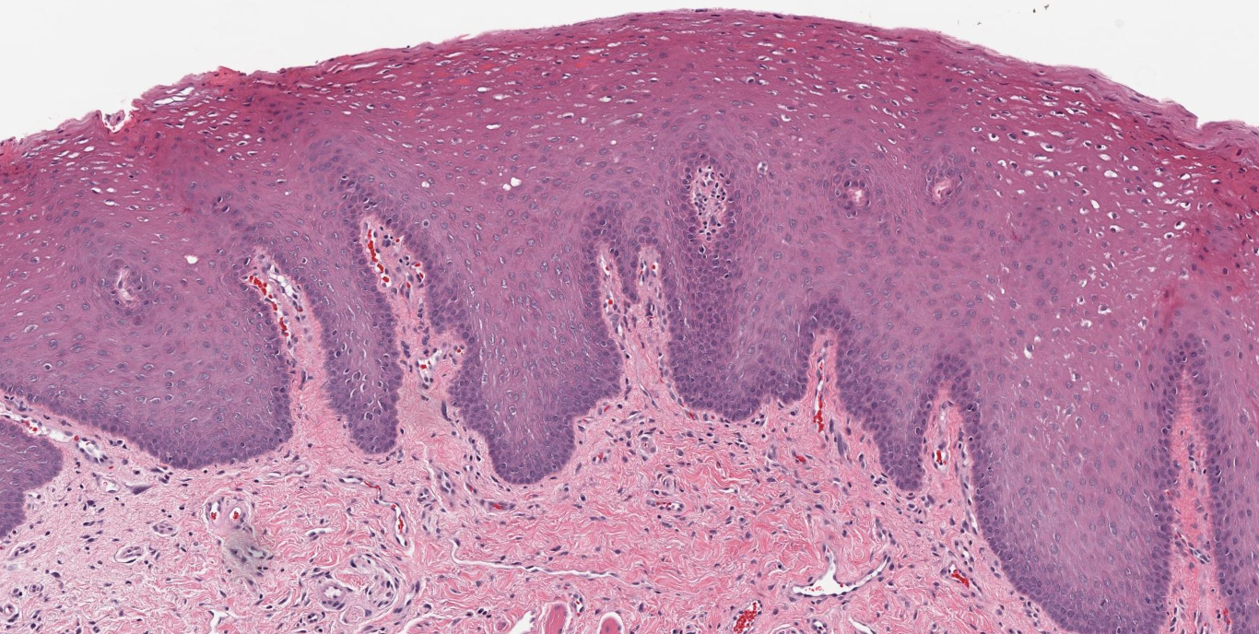
βλεννογόνος στόματος
  πολύστιβο πλακώδες, κερατινοποιημένο ή μη-κερατινοποιημένο
επιθήλιο
  συνδετικός ιστός αγγειακός ιστός νευρικός ιστός
  λεμφικός ιστός αδένες
χόριο

Slide 13
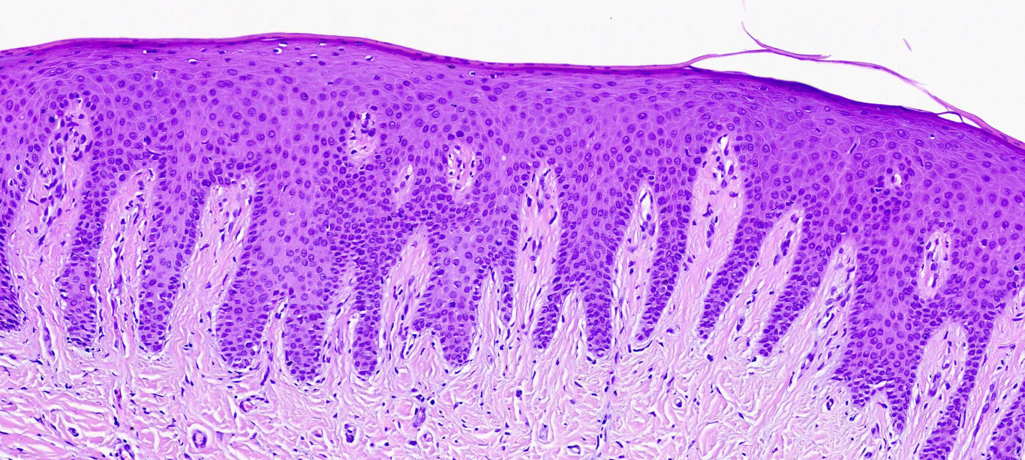
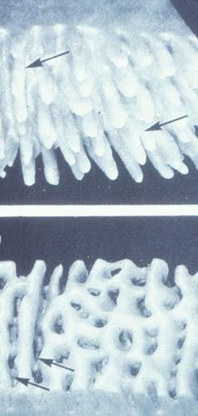
βλεννογόνος στόματος
επιθηλιακές καταδύσεις
  αύξηση συνοχής
  αύξηση επιφάνειας ανταλλαγής ύλης
  αύξηση επιφάνειας βασικής-αναγεννητικής στιβάδας
θηλώδεις προσεκβολές

Slide 14
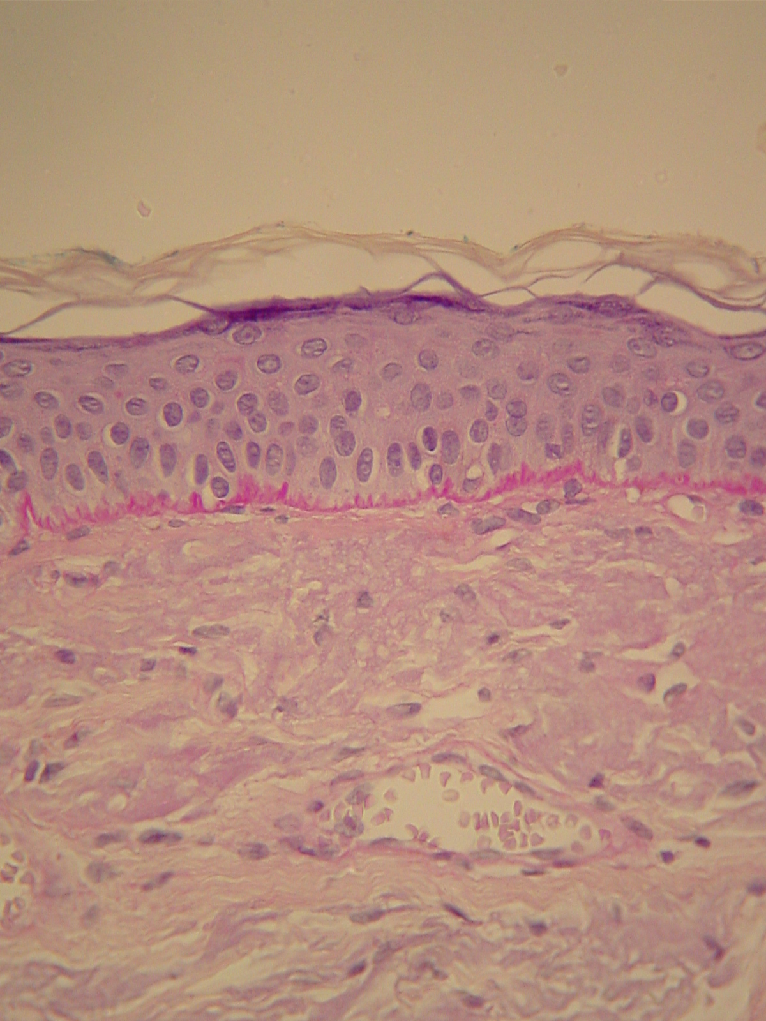
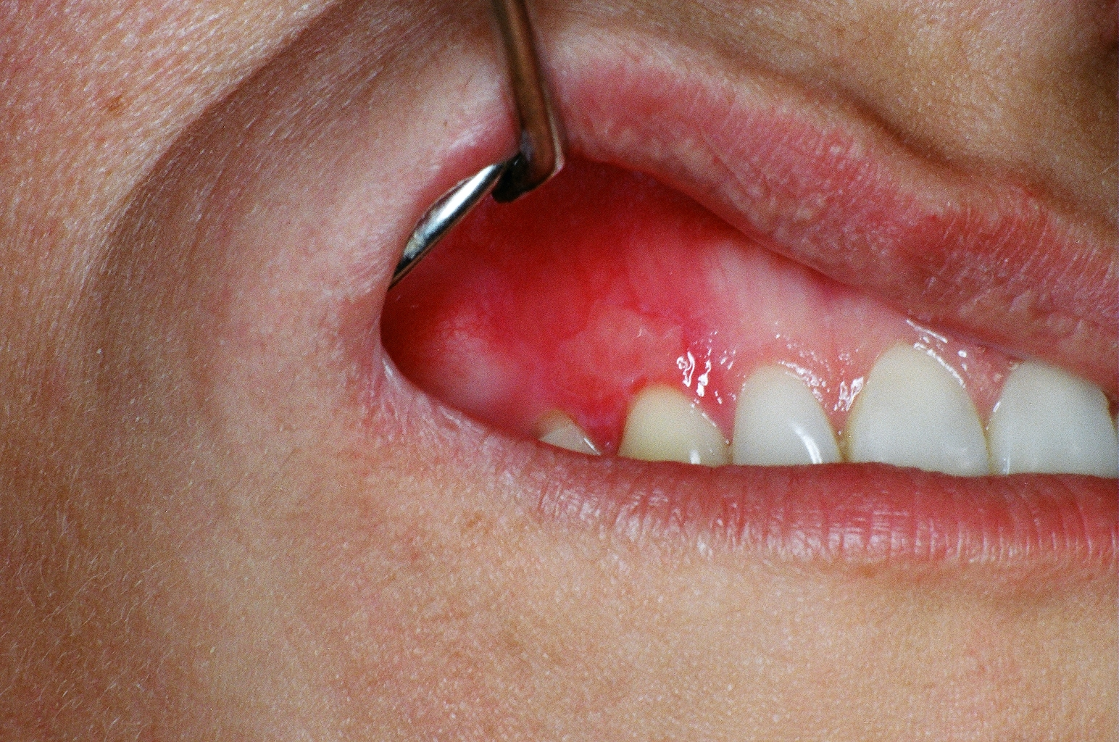
βασική μεμβράνη
PAS
πεμφιγοειδές

Slide 15
πολύστιβο πλακώδες επιθήλιο
κύτταρα
  επιθηλιακά κύτταρα ή κερατινοκύτταρα
    τονοϊνίδια κερατίνης
    μεσοκυττάριες γέφυρες
  μη-επιθηλιακά κύτταρα
    μελανοκύτταρα
    κύτταρα Langerhans
    κύτταρα Merkel
μεσοκυττάρια ουσία

Slide 16
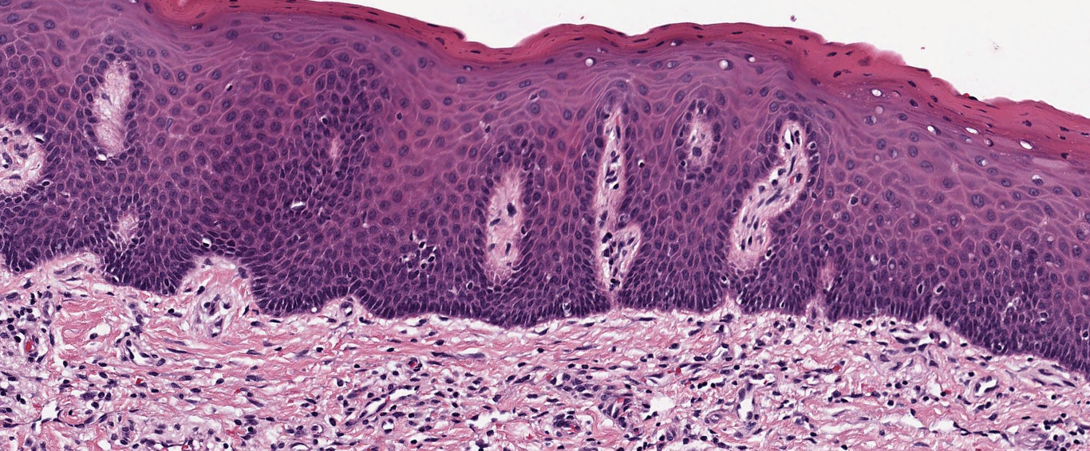
πολύστιβο πλακώδες επιθήλιο
ωρίμανση επιθηλίου

Slide 17
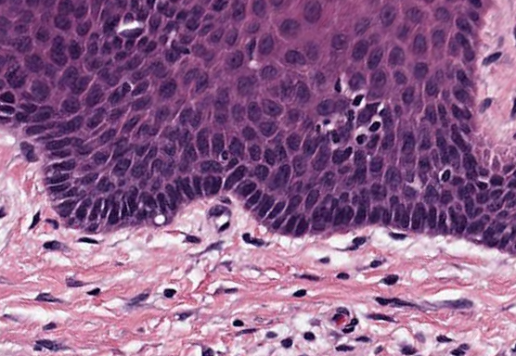
πολύστιβο πλακώδες επιθήλιο
κερατίνη
ακανθωτή
βασική

Slide 18
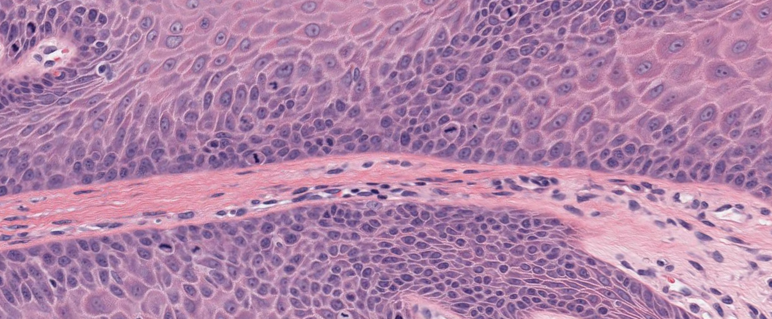
βασική στιβάδα
μιτωτικές διαιρέσεις

Slide 19
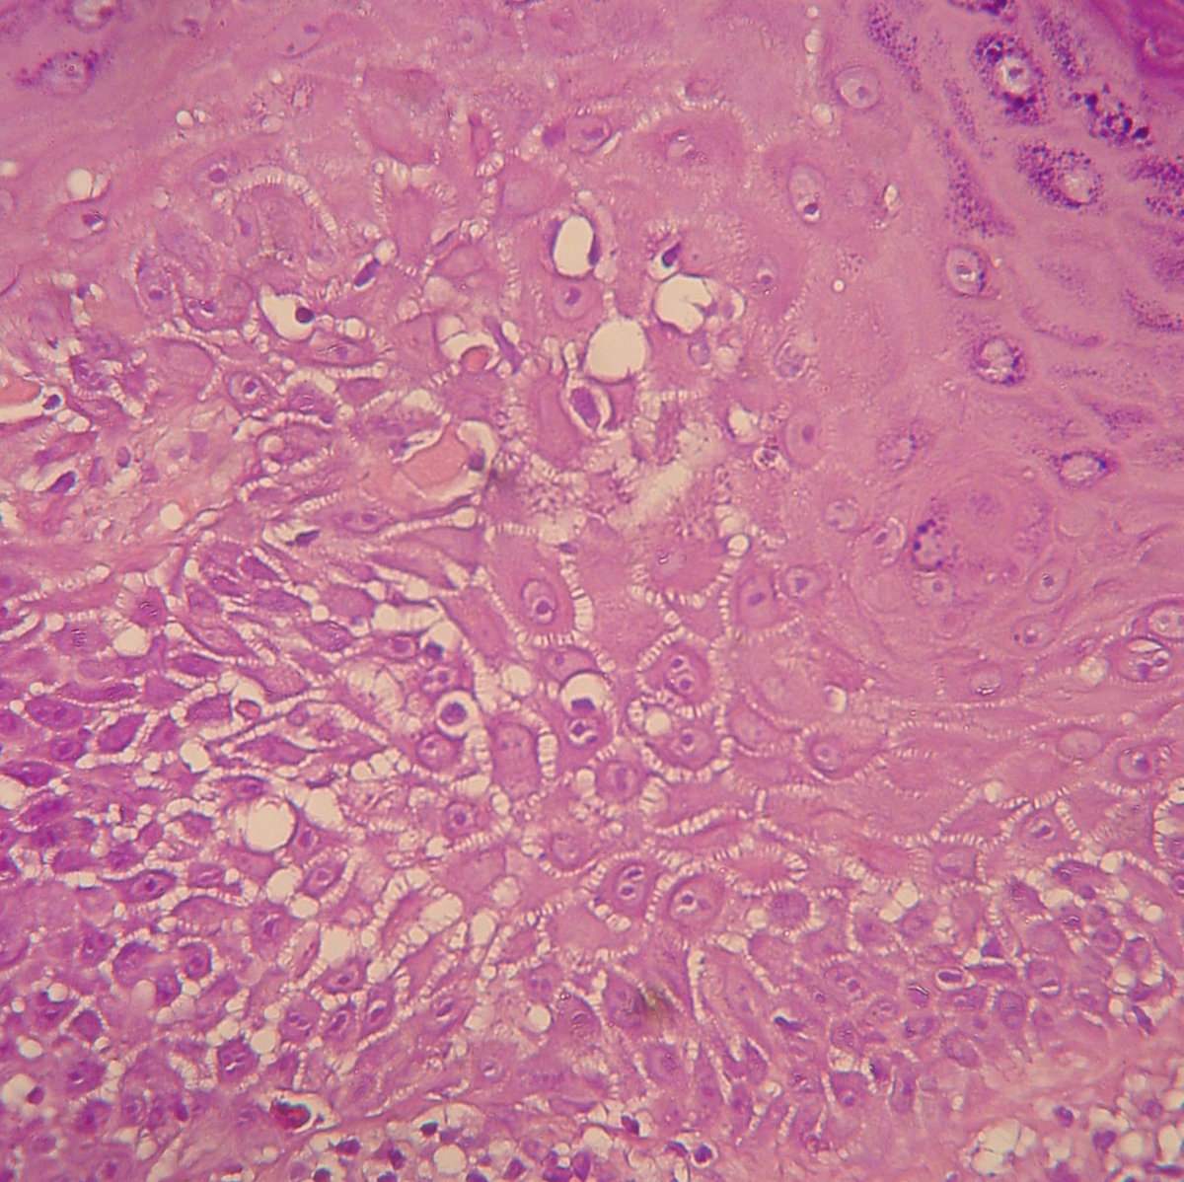
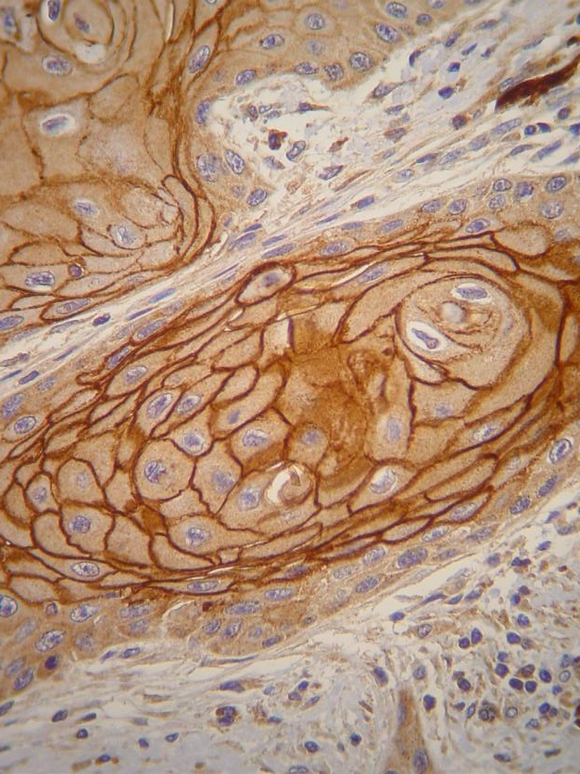
ακανθωτή στιβάδα
μεσοκυττάριες γέφυρες

Slide 20
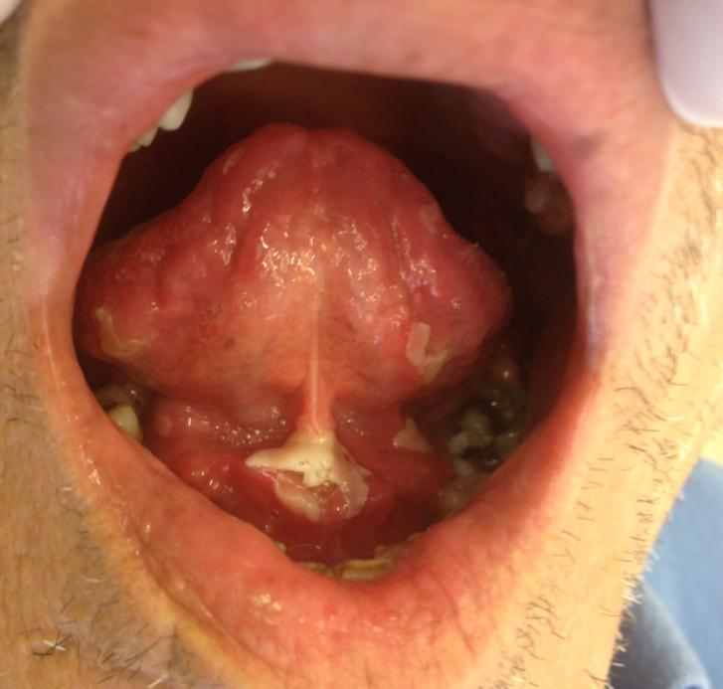
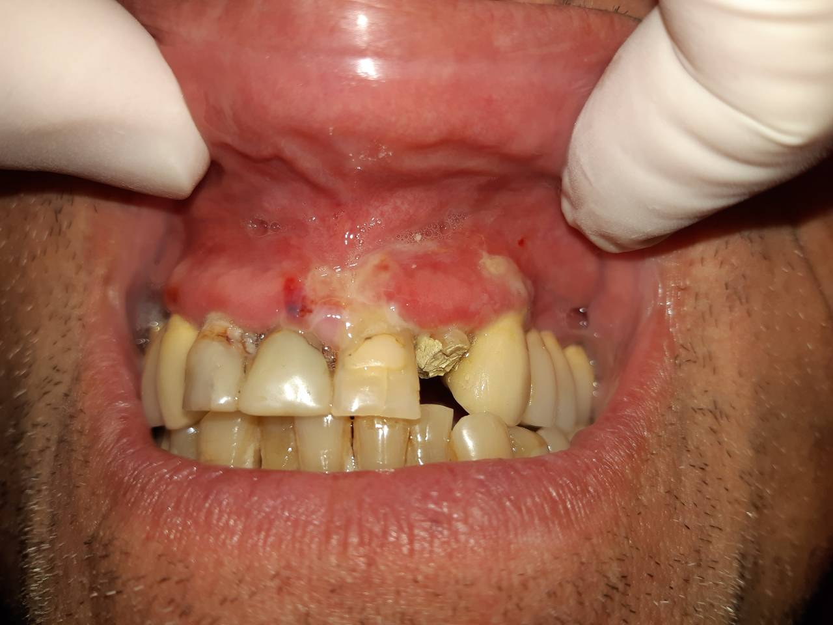
μεσοκυττάριες γέφυρες
πέμφιγα

Slide 21
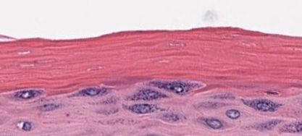
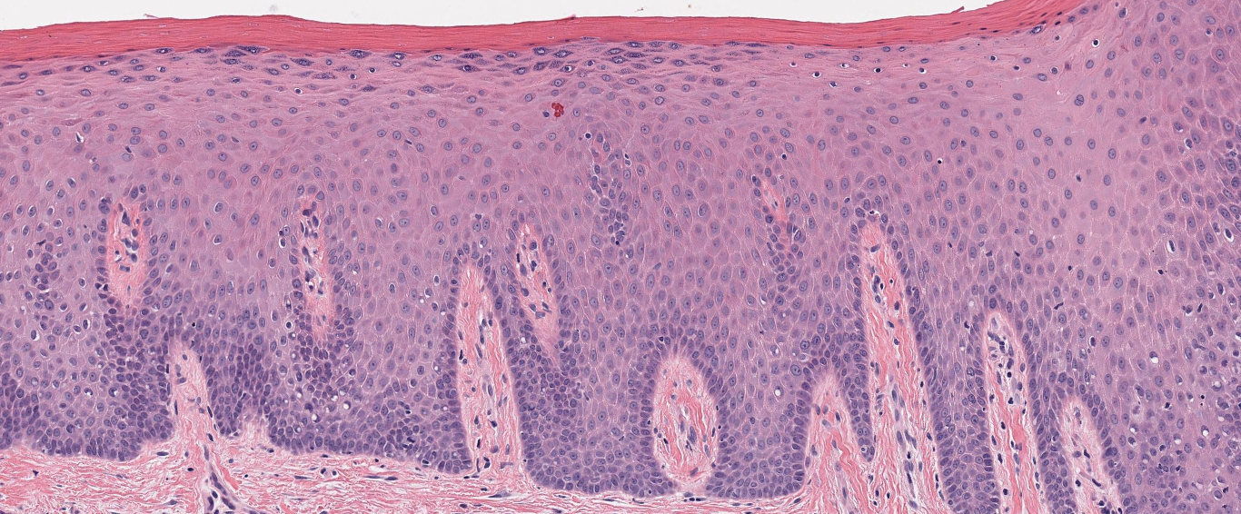
κερατίνη στιβάδα
ορθοκερατίνη
κοκκώδης

Slide 22
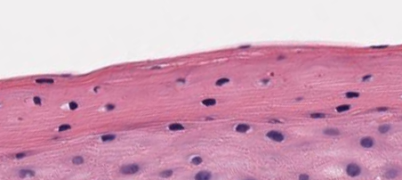
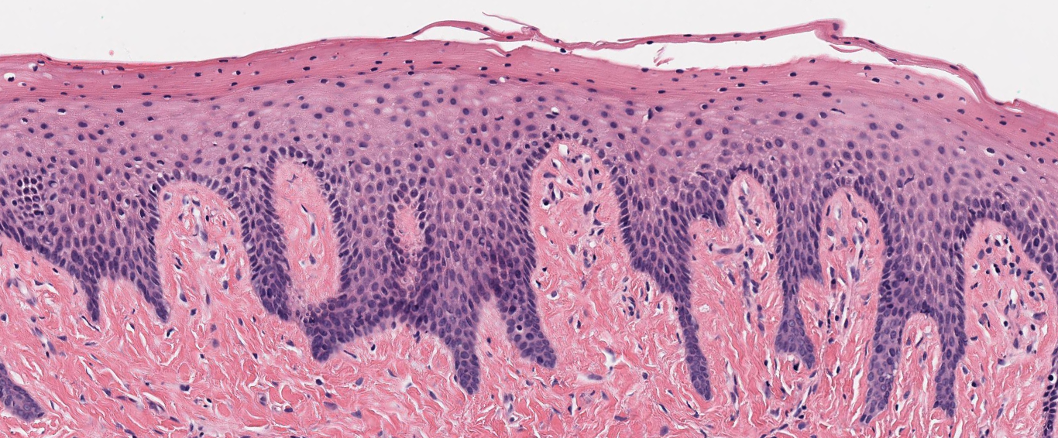
κερατίνη στιβάδα
παρακερατίνη

Slide 23
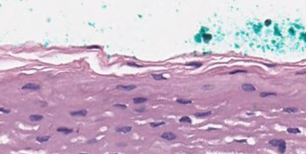
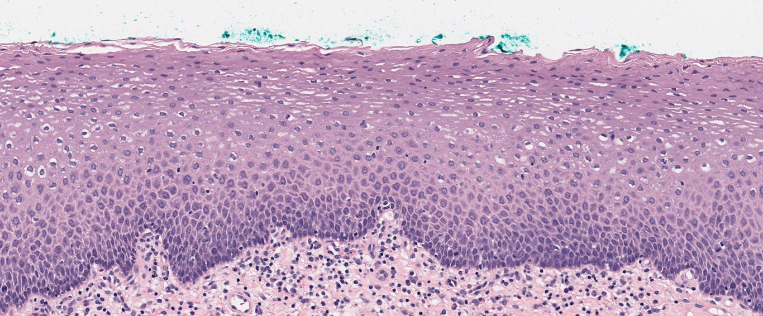
μη-κερατινοποιημένο επιθήλιο
επιφανειακή
διάμεση

Slide 24
κερατίνη
ορθοκερατινοποιημένο
παρακερατίνοποιημένο
μη-κερατινοποιημένο

Slide 25
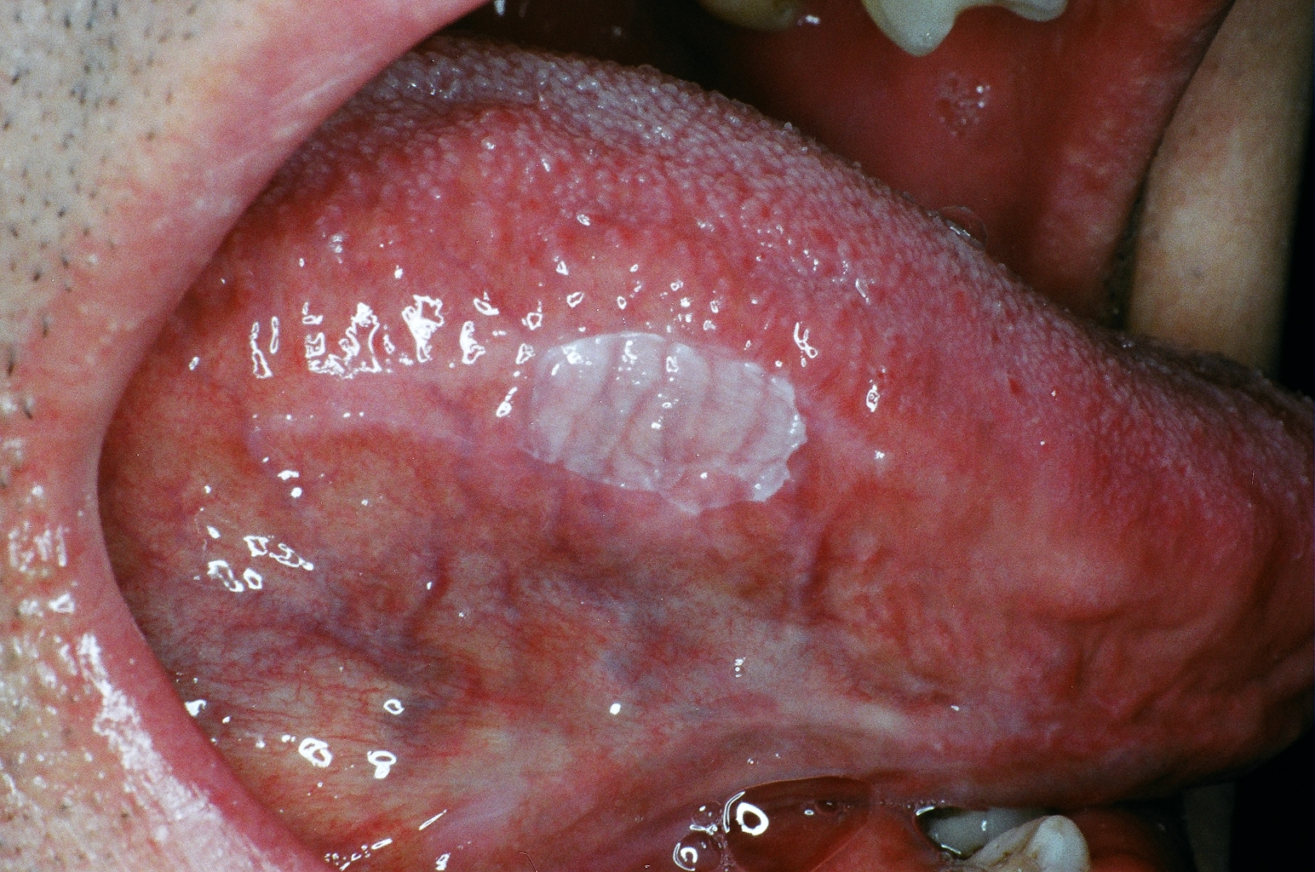
κερατίνη στιβάδα
ακτινοβλεννογονίτιδα
λευκοπλακία

Slide 26
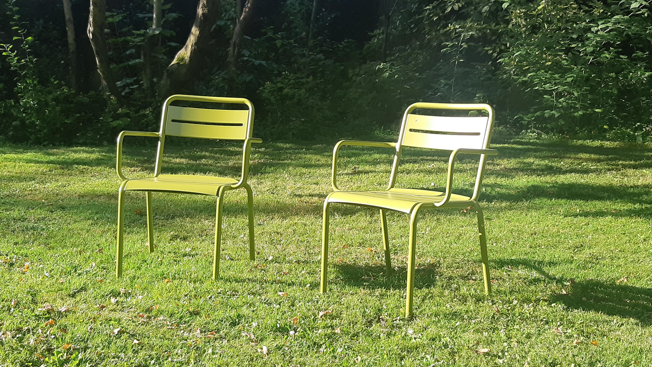

Slide 27
μη-επιθηλιακά (διαυγή) κύτταρα
διαυγή κύτταρα

Slide 28
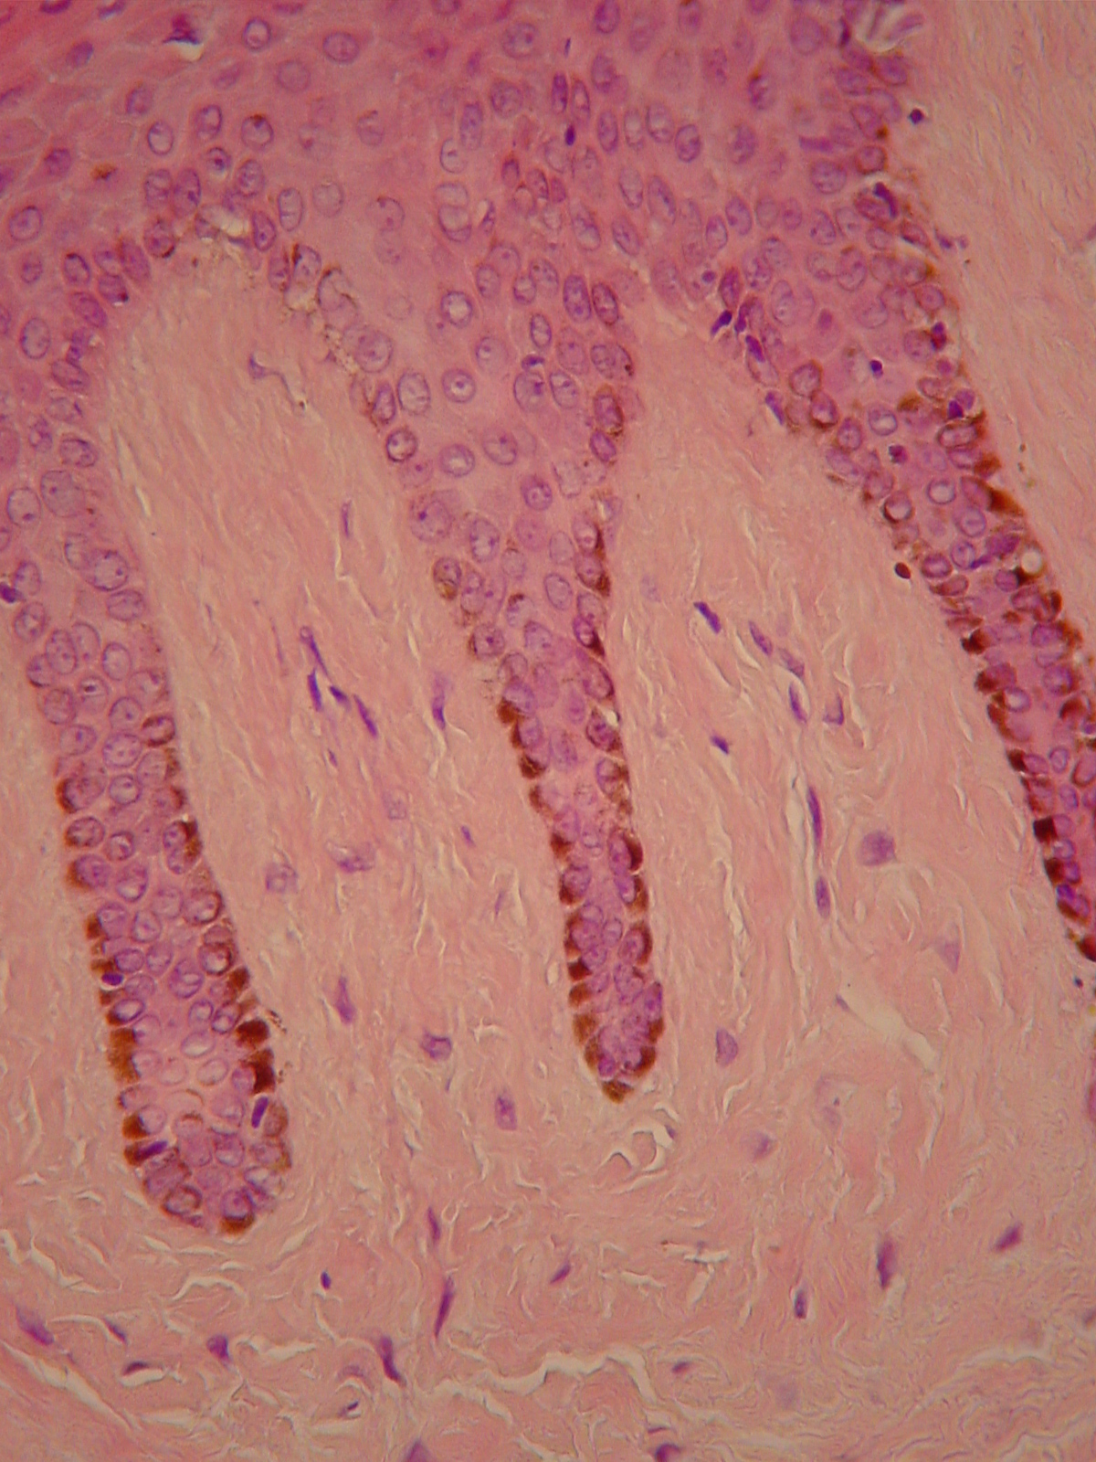
μελανοκύτταρα
παράγουν μελανίνη
    μελανοσώματα
    δραστηριότητα τυροσινάσης
δενδριτικά κύτταρα στις παραβασικές στιβάδες
μελανίνη

Slide 29
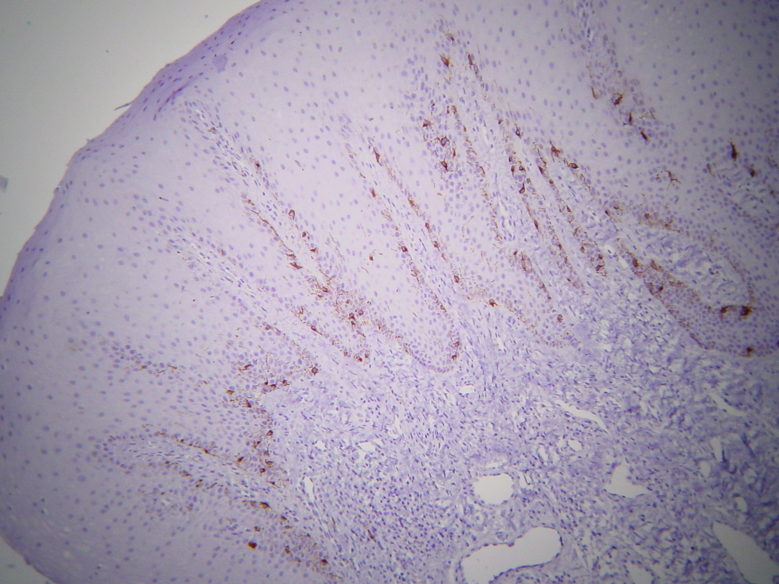
μελανοκύτταρα
S-100

Slide 30

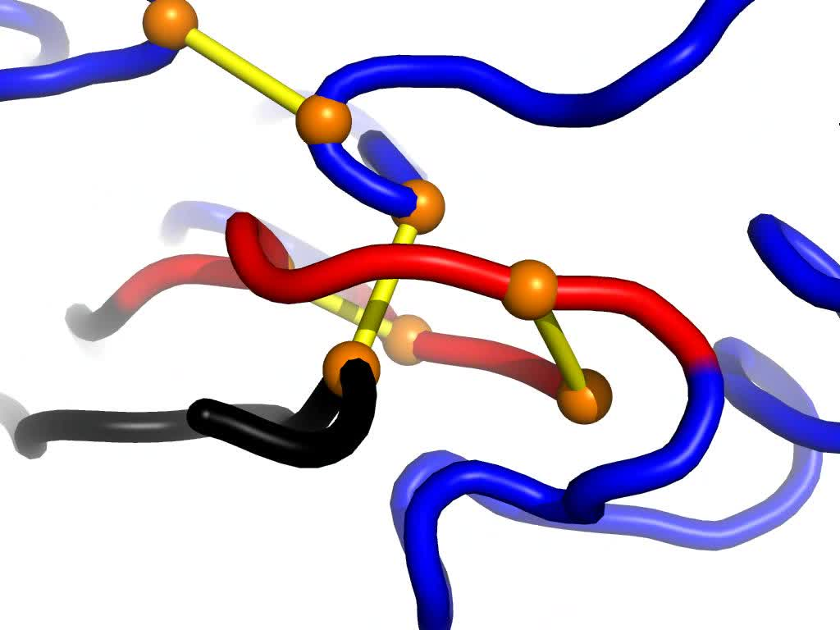

μελανοκύτταρο
ROS
Ο₂-
∙ΟΗ
H₂O₂
ClO-
ανσοποιητικό σύστημα

Slide 31
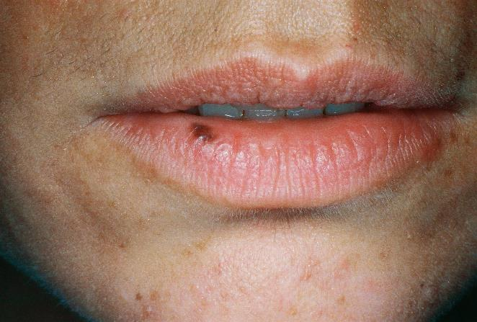
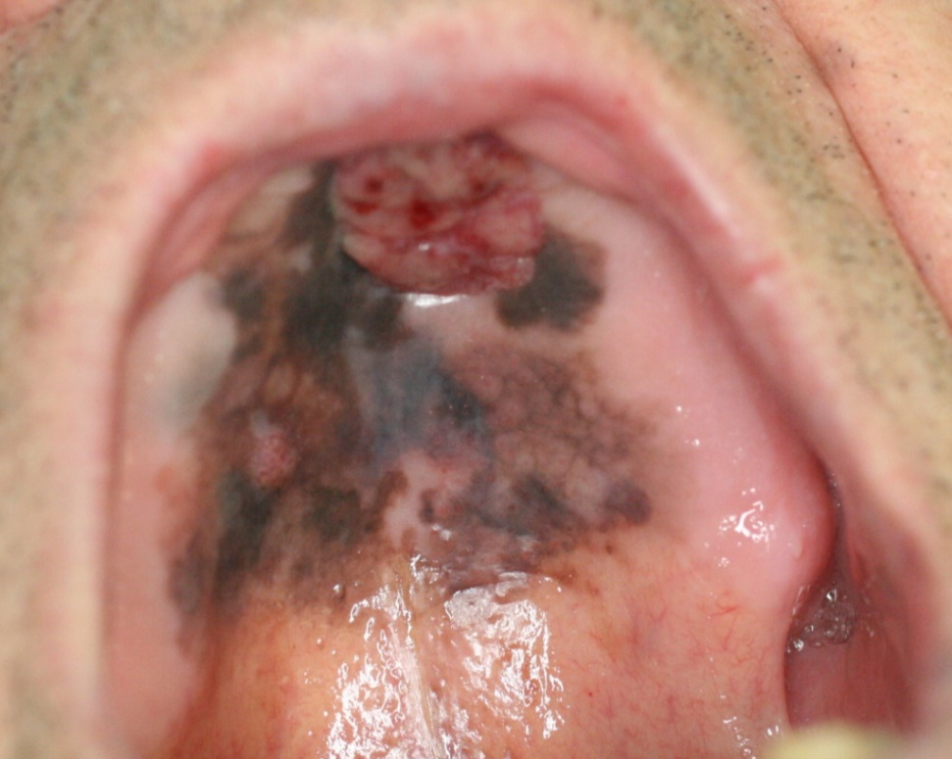
μελανοκύτταρα
εφηλίδα
μελάνωμα

Slide 32
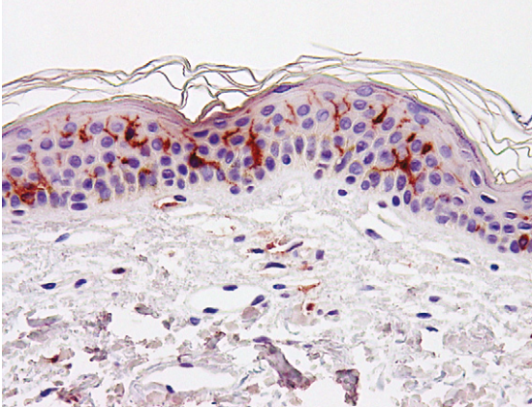
κύτταρα Langerhans
  παρουσίαση αντιγόνων
  σωμάτια Birbek
  δενδριτικά κύτταρα στην ακανθωτή στιβάδα
CD68

Slide 33
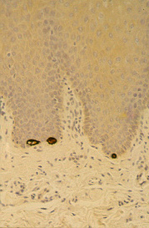
κύτταρα Merkel
  απτικοί υποδοχείς
  κερατίνες και δεσμοσωμάτια
  βασική στιβάδα
CAM5.2

Slide 34
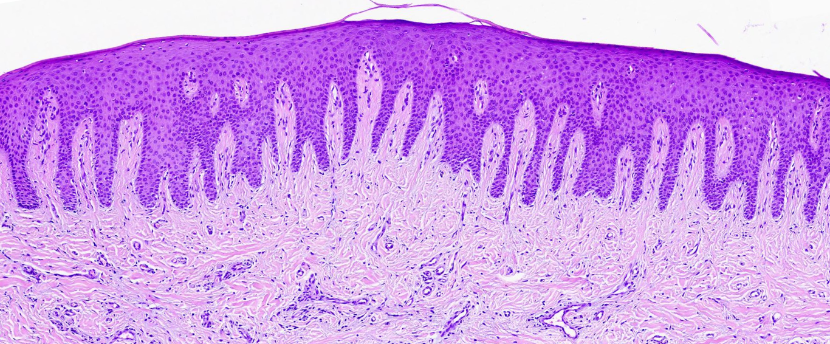
χόριο
επιθήλιο
θηλώδης μοίρα
δικτυωτή μοίρα

Slide 35
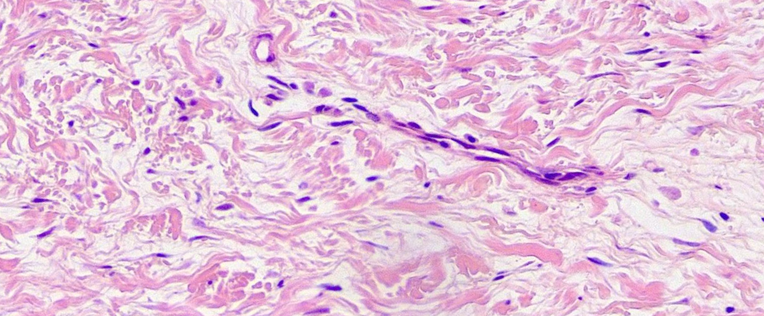
χόριο
κολλαγόνο
αγγείο
ινοκύτταρο
ινοβλάστη

Slide 36
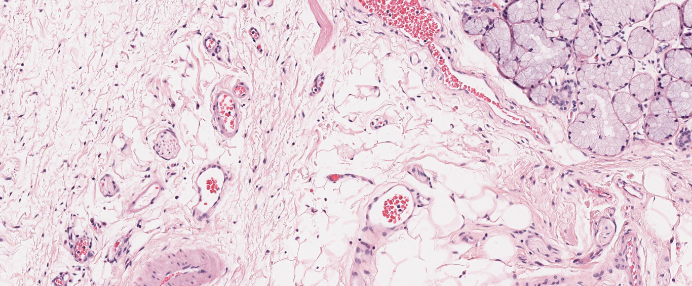
χόριο
αγγείο
νεύρα
αγγείο
σιελογόνος αδένας

Slide 37
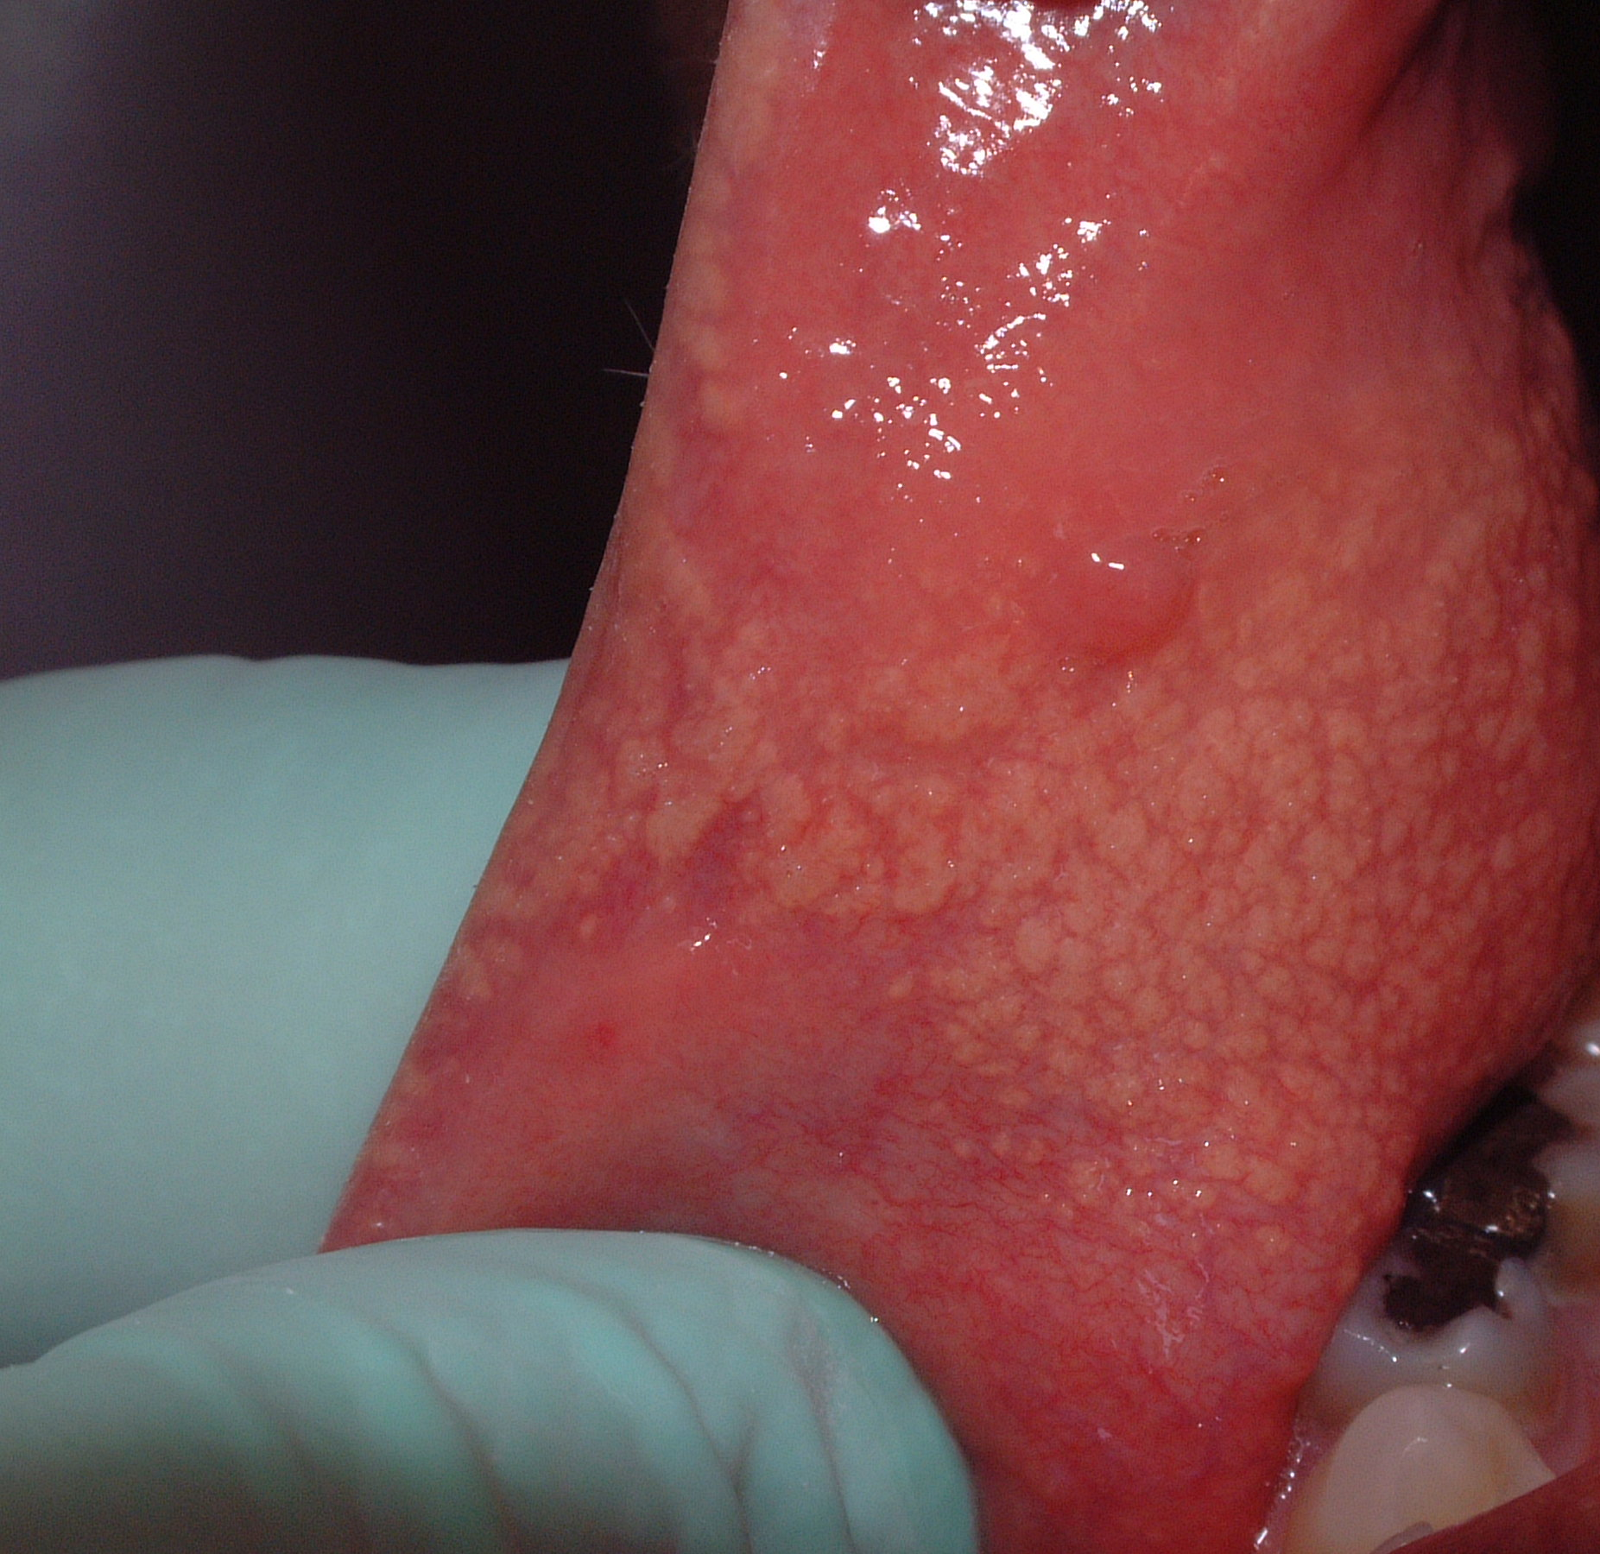
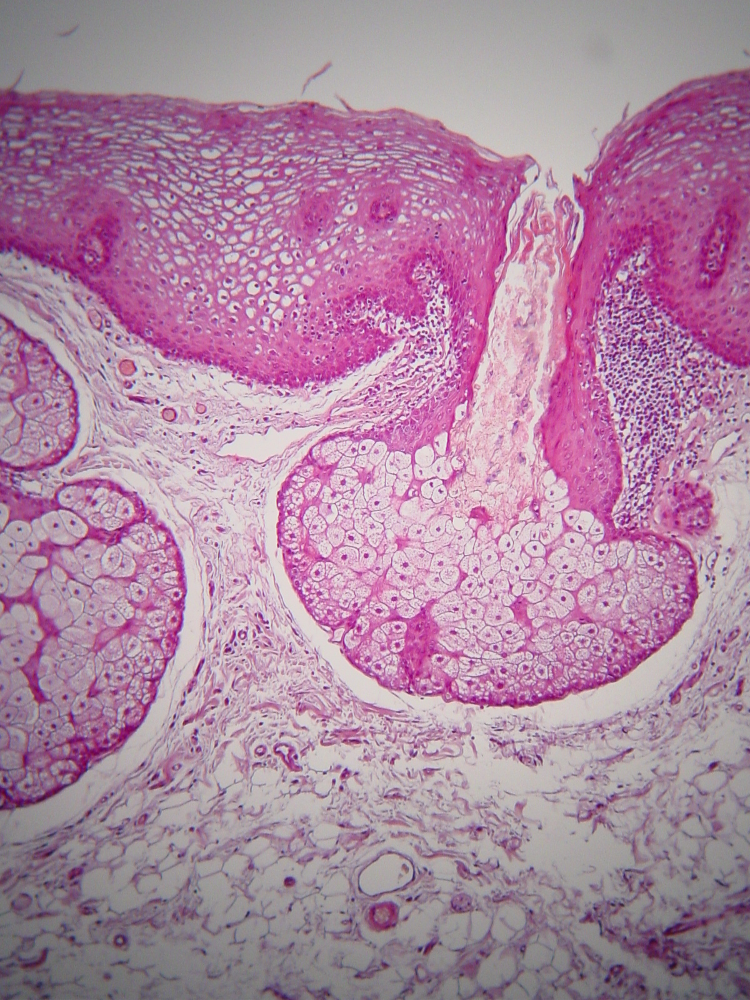
χόριο
σμηγματογόνος αδένας
κοκκία Fordyce

Slide 38


Slide 39
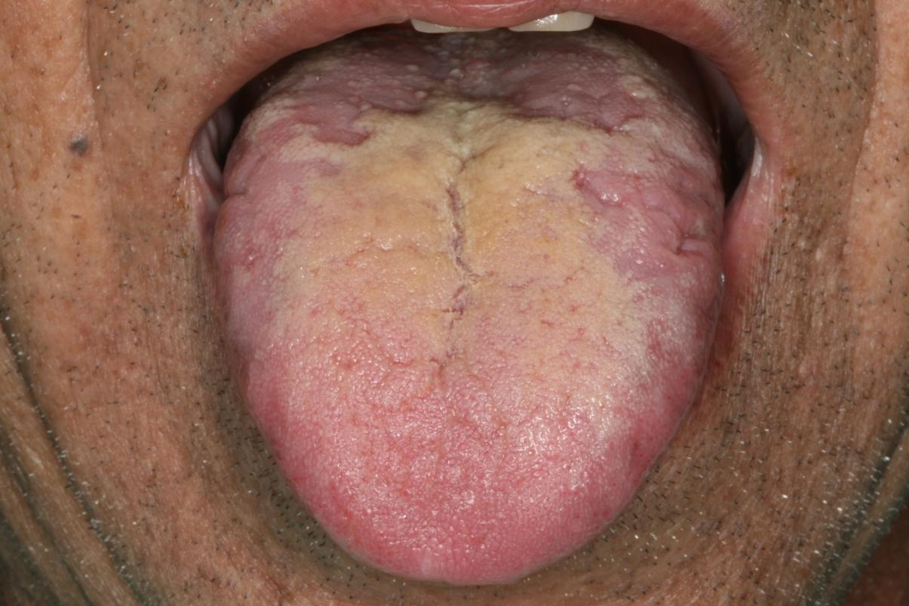
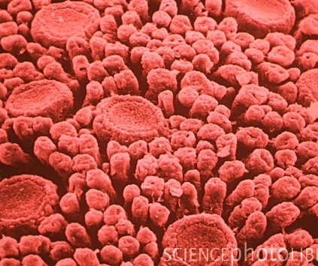
εξειδικευμένος βλεννογόνος

Slide 40
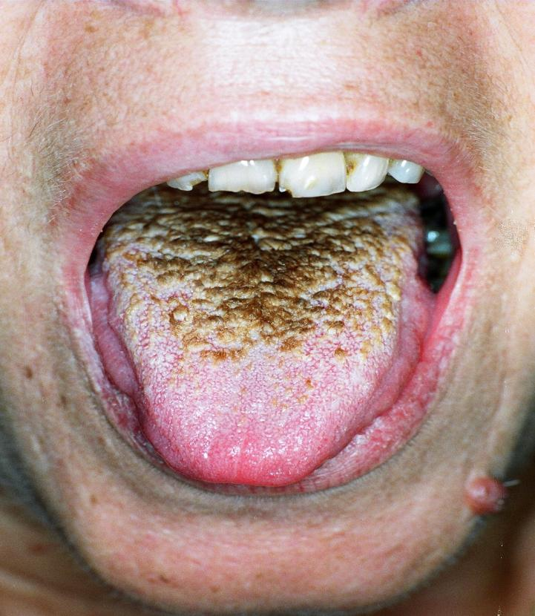
τριχοειδείς θηλές
τριχωτή γλώσσα

Slide 41
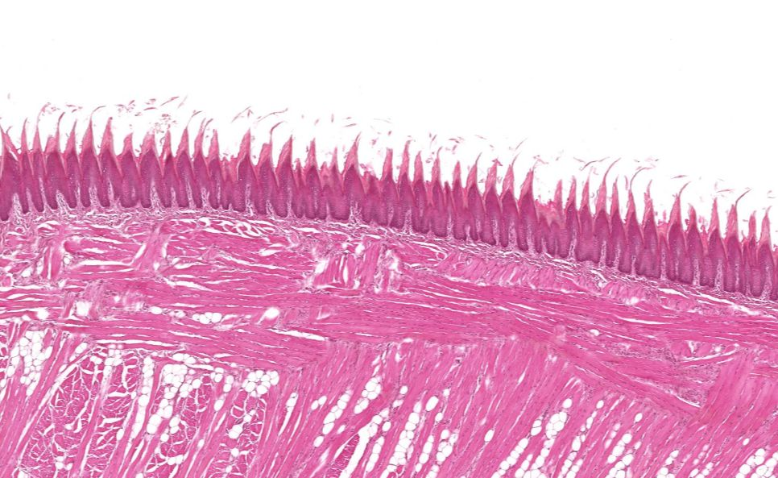
τριχοειδείς θηλές

Slide 42
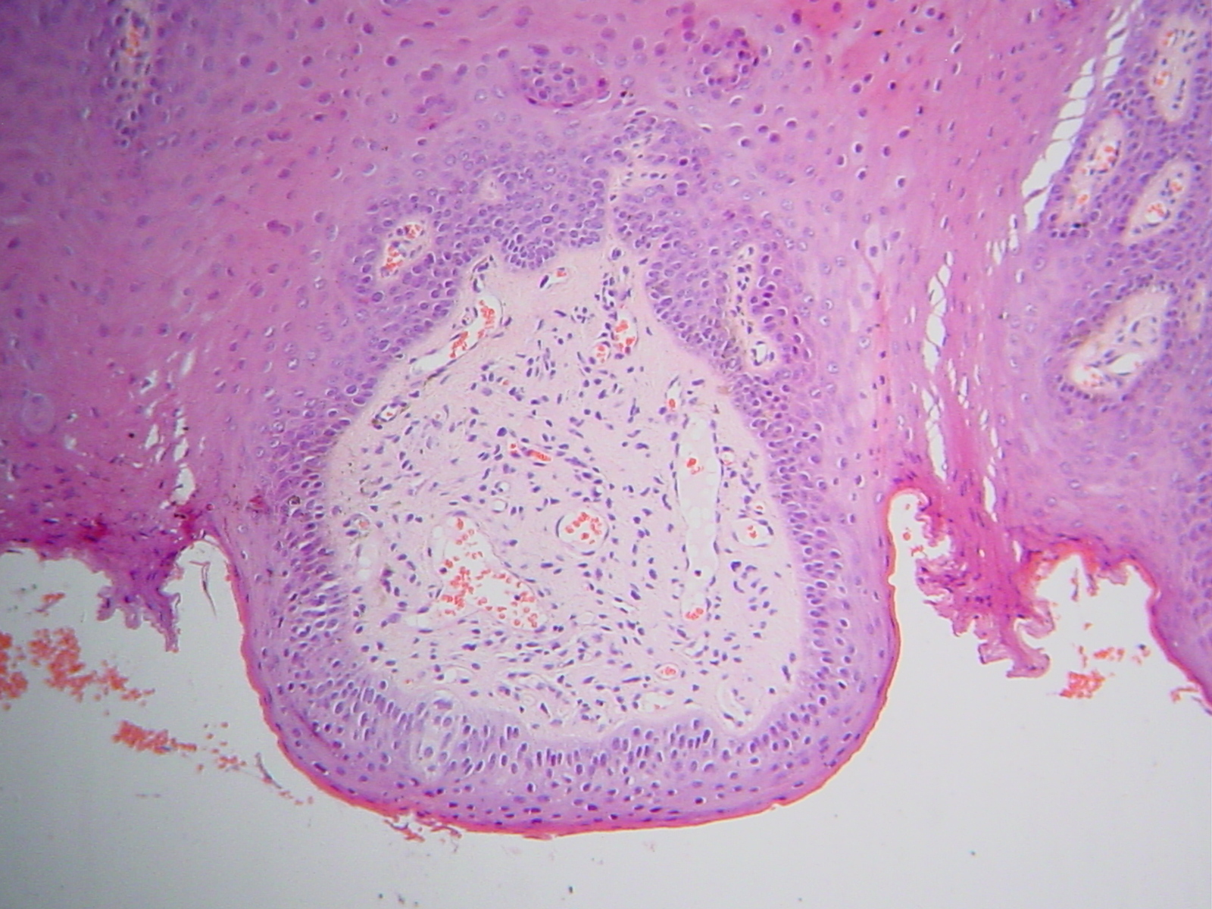
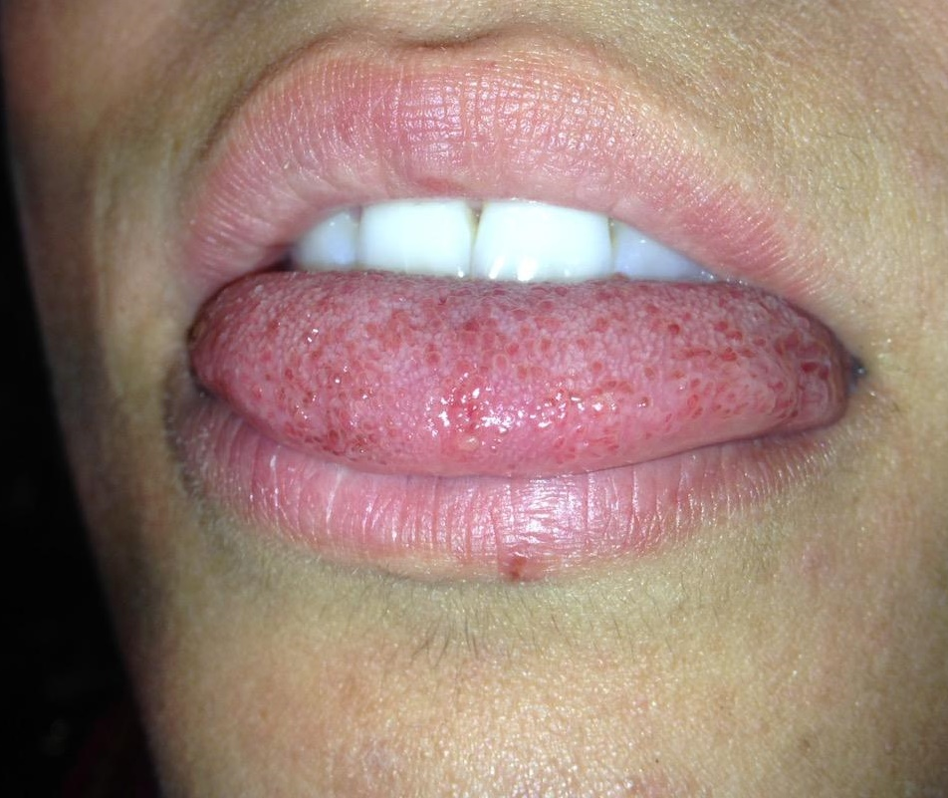
μυκητοειδείς θηλές

Slide 43
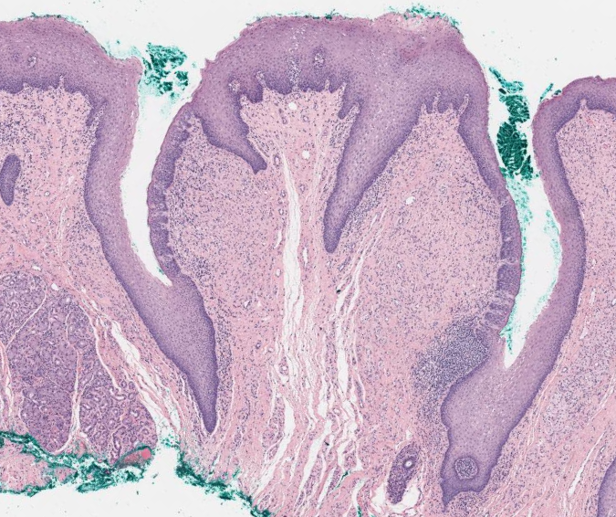
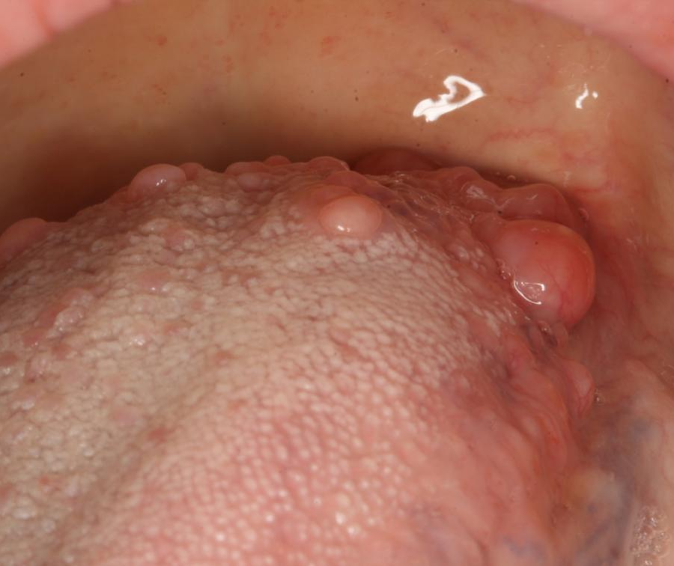

περιχαρακωμένες θηλές
γευστικός κάλυκας

Slide 44


φυλλοειδείς θηλές

Slide 45

λεμφοζίδια

Slide 46

1
ο στοματικός βλεννογόνος είναι ένα όργανο με σημαντικές λειτουργίες
2
η δομή του βλεννογόνου είναι ανάλογη με τις λειτουργίες του
3
κύριος ιστός του στοματικού βλεννογόνου είναι το πολύστιβο πλακώδες επιθήλιο

Slide 47


